Slide 1
Практико-ориентированный, краткосрочный внутренний, групповой проект для детей 5-6лет ГДЕ ЖИВУТ ВИТАМИНЫ?
Подготовил:
Воспитатель МБДОУ №378
Головина М.Е.

Slide 2
Цель и задачи
Цель: познакомить детей с витаминами, которые есть в овощах
Задачи:
1.Расширить знания детей о витаминах и их роли в сохранении и укреплении здоровья
2.Закрепить знания детей об овощах; умение образовать относительные прилагательные; расширить словарь по теме «Овощи»; различать
3. Развивать желание экспериментировать.
4. Формировать интерес к совместной со сверстниками и взрослыми деятельности

Slide 3
План работы над проектом
1. Сбор информации о витаминах, которые есть в овощах
2. Подготовка бытовой техники: соковыжималка, шинковка, блендер
3. Подготовка овощей для приготовления салатов, соков, пюре.
4. Погружение в игровую ситуацию.
5. Проведение праздника «Витамины на нашем столе» (совместно с родителями).
6. Дегустация блюд
7. Самоанализ и саморефлексия
8. Определение цели нового проекта

Slide 4
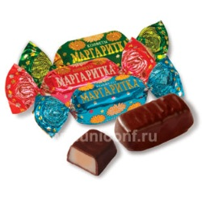
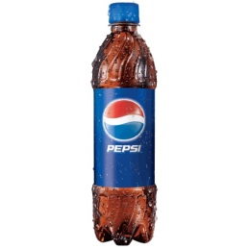
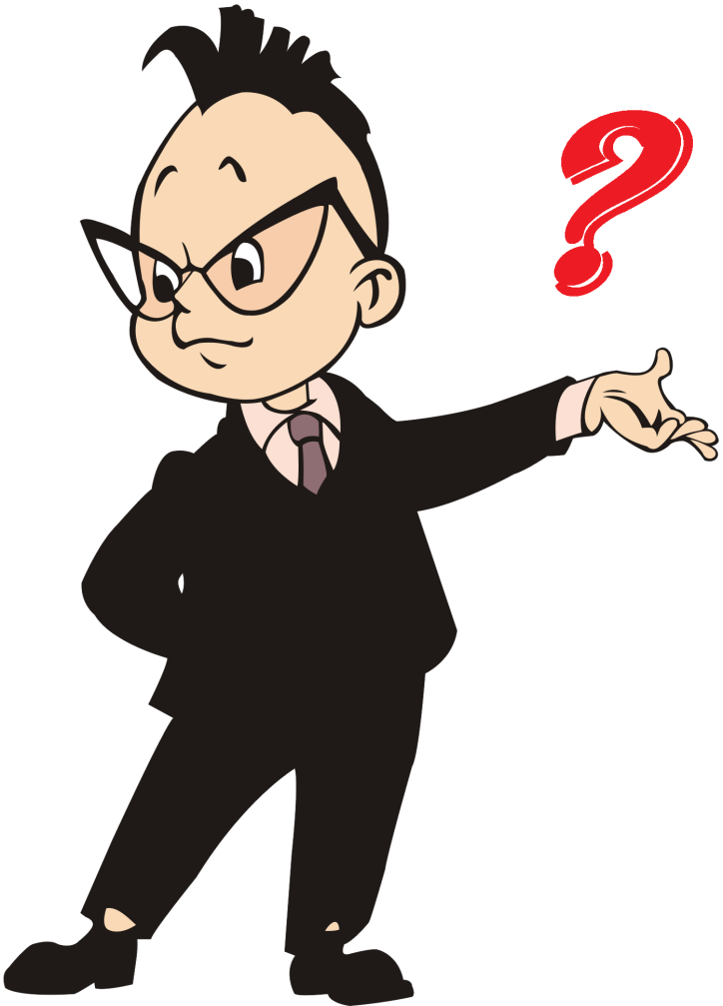
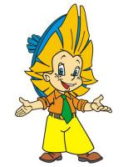
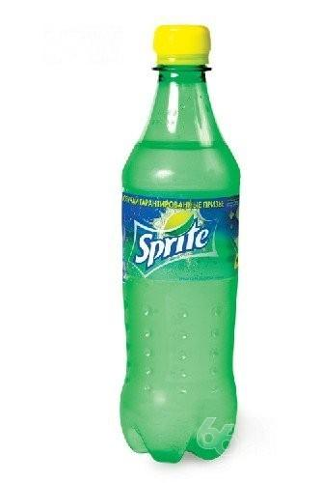
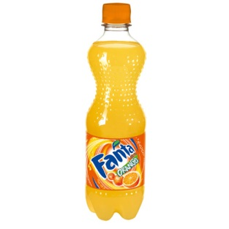
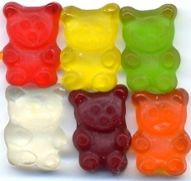
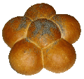
Полезны ли эти продукты?

Slide 5
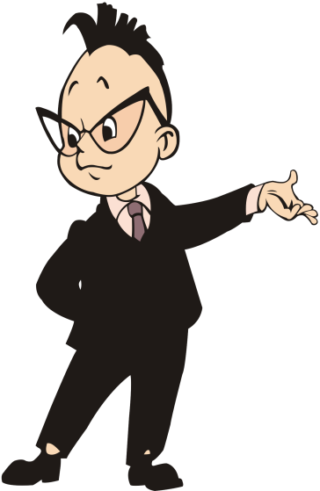
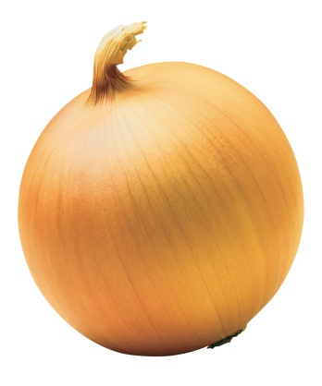
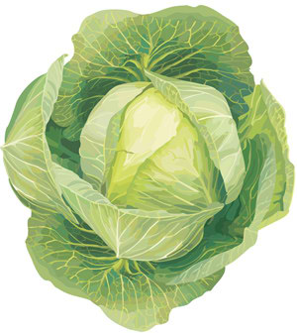
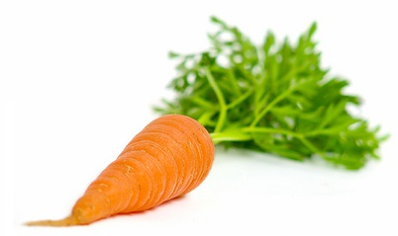
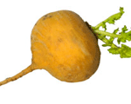
Полезные загадки
Расту в земле на грядке, красная, длинная, сладкая. | Как надела 100 рубах, захрустела на зубах. | Круглый бок, желтый бок, сидит на грядке колобок, врос в землю, крепко. Что же это? | Прежде чем мы его съели, все наплакаться успели.

Slide 6
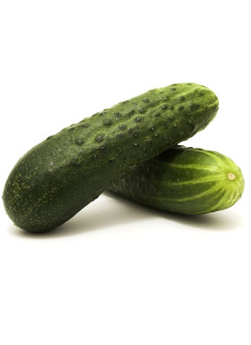
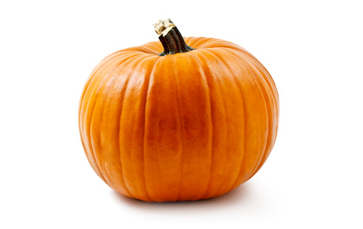
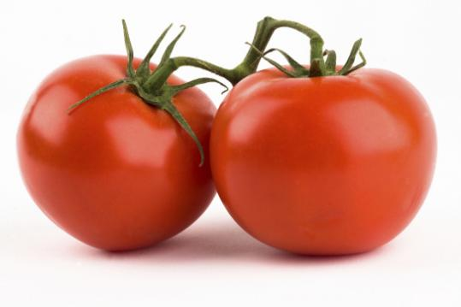
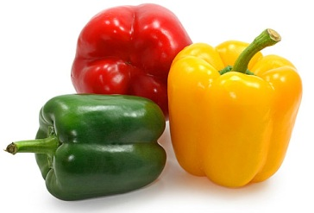
Полезные загадки
Летом – в огороде, свежие, зеленые, а зимою – в бочке, желтые, соленые. Отгадайте, молодцы, как зовут нас? | Как на нашей грядке выросли загадки – сочные да крупные, вот такие круглые. Летом зеленеют, к осени краснеют. | Велика, тяжела золотая голова, отдохнуть прилегла, голова велика, только шея тонка. | Разноцветный, как фонарик, иногда похож на шарик. Он блестящий, крепкий, гладкий, догадались?

Slide 7
Витаминные семейки
Здоровая кожа Сильные мышцы
Хорошее зрение Крепкие нервы
Быстрый рост Защита от ядов
Красивые волосы
A
B

Slide 8
С
E
P
Защита от микробов и вирусов Защита от вредных веществ Стимулирует обмен веществ
Очищение крови Обогащение крови кислородом

Slide 9
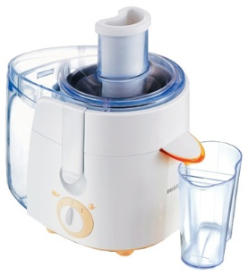
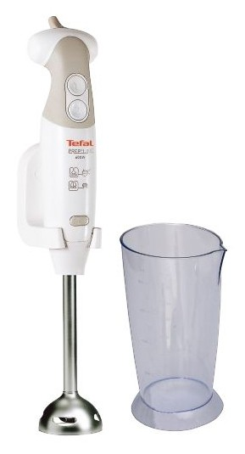
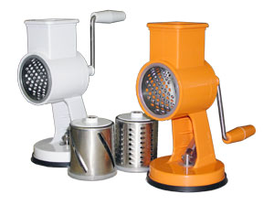
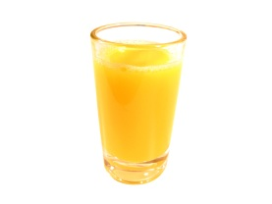
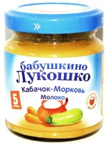
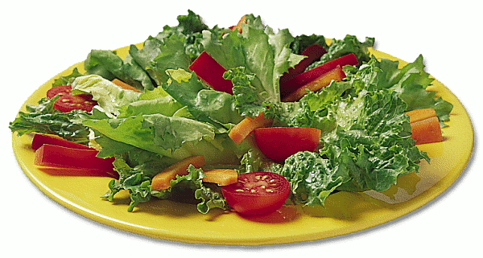
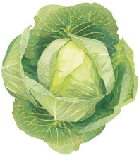
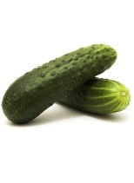
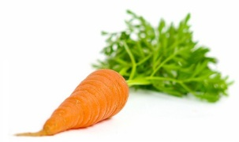
Что можно приготовить из овощей?

Slide 10
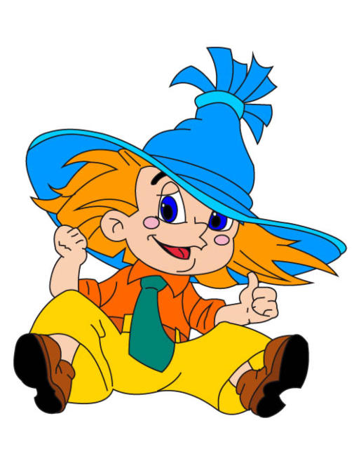
Спасибо
Будьте здоровы

